Slide 1
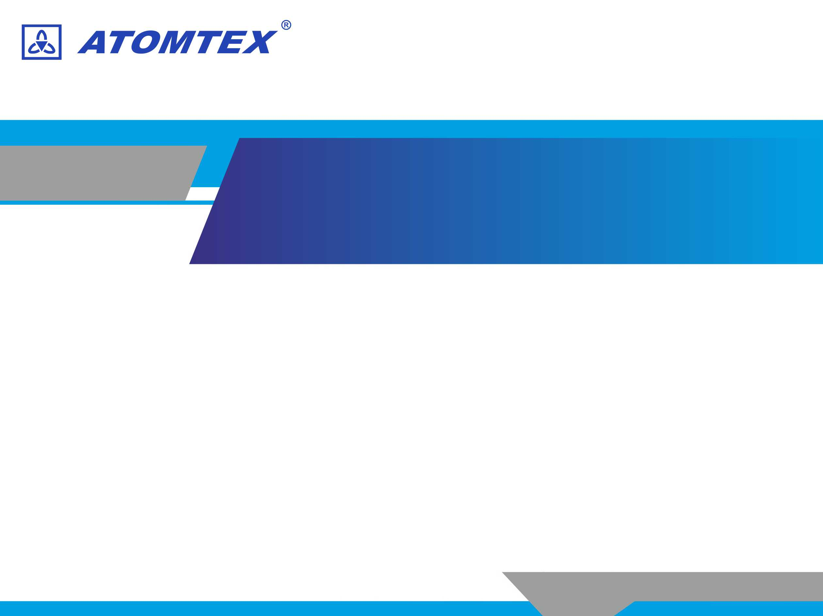
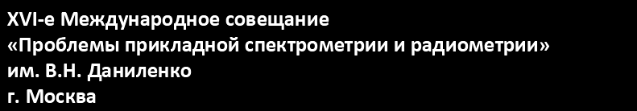
КОРРЕКЦИЯ ПОКАЗАНИЙ ИОНИЗАЦИОННЫХ КАМЕР
ПРИ ИЗМЕРЕНИИ ХАРАКТЕРИСТИК ПОЛЕЙ РЕНТГЕНОВСКОГО ИЗЛУЧЕНИЯ ПОВЕРОЧНОЙ УСТАНОВКИ УПР-АТ300
К.Г. Сеньковский, А.А. Загороднюк
Научно-производственное унитарное предприятие «АТОМТЕХ»,
г. Минск, Республика Беларусь
2023

Slide 2

ISO 4037:2019
Radiological protection. Reference X-rays and gamma radiation for calibrating dosimeters and dose rate meters and determining their response as a function of photon energy.
СТБ ISO 4037:2021
Защита радиологическая. Эталонные рентгеновские и гамма-излучения для калибровки дозиметров и измерителей мощности дозы и определения их отклика как функции энергии фотона.
ISO 4037-1:2019 определяет характеристики и методы получения эталонного рентгеновского и гамма-излучения для калибровки дозиметров и измерителей мощности дозы, предназначенных для целей радиационной защиты, с учетом измеряемых на фантоме операционных величин, предусмотренных рекомендациями Международной комиссии по радиационным единицам и измерениям (МКРЕ).

Slide 3
Два способа установления эталонных полей:
Первый способ предусматривает воспроизведение «согласованных эталонных полей», свойства которых изучены достаточно хорошо, для того чтобы использовать с ними значения коэффициентов преобразования, рекомендованные в ISO 4037-3. Наличие лишь несущественных расхождений в спектральном распределении при сравнении такого «согласованного эталонного поля» и номинального эталонного поля подтверждается процедурами валидации.
Второй способ заключается в получении «нормированных эталонных полей». С этой целью средствами спектрометрии определяются соответствующие коэффициенты преобразования либо требуемое значение измеряется непосредственно при помощи вторичных эталонных дозиметров.

Slide 4
В случае с согласованными полями эталонного излучения, валидация может проводиться одним из следующих способов:
средствами дозиметрии, см. ISO 4037-2:2019, 5.3;
путем выполнения измерений слоя половинного ослабления (далее – СПО) для соответствующих эталонных полей, см. 4.5.2 ‒ 4.5.4 ISO 4037-1:2019;
средствами спектрометрии, см. ISO 4037-2:2019, 5.3 и приложение B.

Slide 5
Валидация средствами дозиметрии
Процедура выполнения валидации коэффициентов преобразования с помощью дозиметрии заключается в следующем (должны выполняться требования, установленные в приложении А ISO 4037-2):
проводят измерения кермы в воздухе Ка, используя эталонный прибор;
проводят измерения эквивалента дозы в фантоме на глубине d = 10 мм, d = 3 мм или d = 0,07, используя эталонный прибор;
определяют коэффициенты преобразования h кермы в воздухе Ka в искомый эквивалент дозы на фантоме на заданной глубине d для всех качеств излучения: ℎ=𝐻(𝑑)/𝐾a. Рассчитывают неопределенность этих коэффициентов преобразования;
полученные значения коэффициентов преобразования сравнивают с рекомендуемыми значениями, приведенными в ISO 4037-3. Если значение рекомендуемого коэффициента преобразования согласно ISO 4037-3 находится в пределах 95 % доверительного интервала полученного коэффициента преобразования, то соответствующее качество излучения считается валидированным для выбранной глубины определения фантома, при условии, что выполнены все другие требования настоящего стандарта. Соответствующее эталонное поле в этом случае принимают как согласованное эталонное поле излучения;
для всех других качеств излучения, которые не прошли валидацию, рекомендуемые коэффициенты преобразования не могут быть использованы. Для таких качеств излучения, если они соответствуют требованиям к нормированным эталонным полям излучения, должна быть выполнена дозиметрия в соответствии с разделом 6 или спектрометрия в соответствии с 5.2 для любого качества излучения, любой единицы измерения, а также, в подходящих случаях, для любого фантома и угла падения излучения. В случае генерирующих потенциалов до 30 кВ должны соблюдаться требования, установленные в ISO 4037-4;
для качеств излучения, для которых были проведены измерения в соответствии с пунктом 2, должны использоваться рекомендуемые значения коэффициентов преобразования, указанные в ISO 4037-3. Неопределенность (𝑘=2) этих рекомендуемых коэффициентов преобразования должна приниматься равной неопределенности коэффициента преобразования, определенного в соответствии с пунктом 3, если данная неопределенность превышает 4 %. В противном случае неопределенность рекомендуемых коэффициентов преобразования должна приниматься равной 4 %.

Slide 6
Валидация средствами спектрометрии
Процедура выполнения валидации коэффициентов преобразования средствами спектрометрии заключается в следующем (использовать рекомендации приложения В):
с использованием рекомендаций приложения В, измеряют амплитудный спектр импульсов для каждого установленного качества излучения;
выполняют процедуру развертывания амплитудного спектра импульсов с использованием матрицы отклика для определения спектрального флюенса;
из спектров флюенса рассчитывают спектры кермы в воздухе и по полученным спектрам определяют значения Ка;
из спектров кермы в воздухе рассчитывают спектры операционных величин и по ним определяют значения этих величин;
определяют коэффициенты преобразования h кермы в воздухе Ka в искомый эквивалент дозы на фантоме на заданной глубине d для всех качеств излучения: ℎ=𝐻(𝑑)/𝐾a. Рассчитывают неопределенность этих коэффициентов преобразования;
полученные значения коэффициентов преобразования сравнивают с рекомендуемыми значениями, приведенными в ISO 4037-3. Если значение рекомендуемого коэффициента преобразования согласно ISO 4037-3 находится в пределах 95 % доверительного интервала полученного коэффициента преобразования, то соответствующее качество излучения считается валидированным для выбранной глубины определения фантома, при условии, что выполнены все другие требования настоящего стандарта. Соответствующее эталонное поле в этом случае принимают как согласованное эталонное поле излучения.

Slide 7
Валидация путем выполнения измерений СПО
значения СПО определяют с использованием ионизационной камеры с небольшой зависимостью отклика на мощность кермы в воздухе от значения энергии в исследуемом энергетическом диапазоне. Поправки применяют к любым колебаниям отклика детектора, связанными с изменениями в фотонном спектре по мере увеличения толщины металлического поглотителя;
измерения выполняют таким образом, чтобы рассеянное излучение, отраженное от поглотителей и достигающее детектора, было несущественным, поскольку такое излучение может увеличивать измеренное значение СПО. Для излучения, получаемого со значениями электрического потенциала свыше 100 кВ, рекомендуется проводить экстраполяцию в бесконечно малый размер поля;
металлические поглотители должны располагаться на равном удалении от фокуса рентгеновской трубки и от детектора. Диаметр пучка в месте нахождения детектора должен быть минимально достаточным для его полного и равномерного облучения. Диаметр детектора должен составлять менее 3 см. Расстояние между металлическими поглотителями и детектором должно быть по меньшей мере в десять раз больше диаметра пучка в месте нахождения детектора;
строят кривую ослабления 𝑓(𝐷)=log_{𝑒}(𝐾𝑎,𝐷), где 𝐾𝑎,𝐷 – это значение мощности кермы после прохождения через фильтр с толщиной D;
на основе кривой ослабления определяют значения первого и второго СПО;
отклонение измеренных значений СПО от номинальных, приведенных в таблицах с 3 по 6, должно быть меньше значений ΔD_{HVL, abs}, указанных в таблице 14.

Slide 8
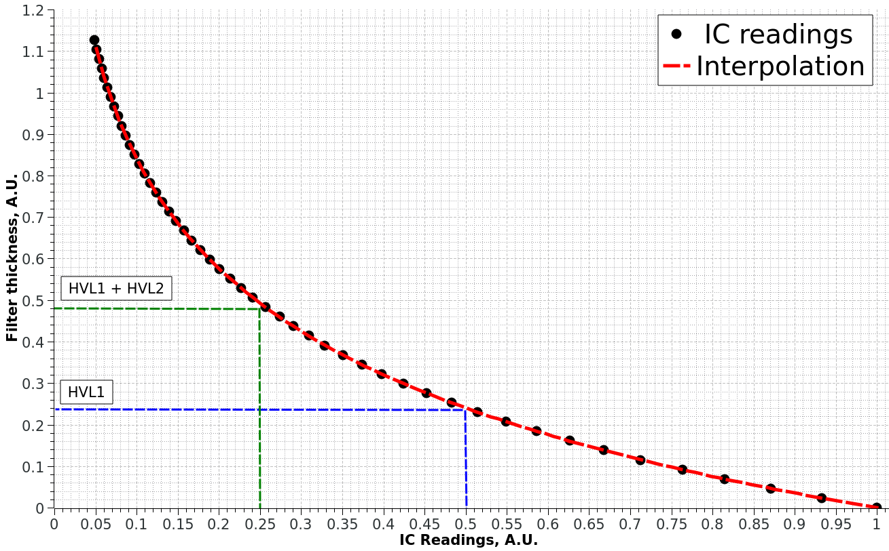
Схема измерения СПО
Фильтры
Зависимость показаний ИК от толщины фильтра
1
n
2
3
Ионизационная камера (ИК)
ИИ
Строим зависимость показаний ИК от толщины фильтра и, используя интерполяцию, определяем значения СПО1 и СПО2:
СПО1 = значение толщины фильтра, при котором показания ИК уменьшатся в 2 раза относительно показаний без фильтров;
СПО1+СПО2 = значение толщины фильтра, при котором показания ИК уменьшатся в 4 раза относительно показаний без фильтров;
СПО2 = (СПО1+СПО2) – СПО1
Стандартная схема определения СПО: последовательно увеличиваем толщину ослабляющих фильтров и снимаем соответствующие показания ИК.

Slide 9
Стандартный метод оценки СПО: причины несоответствия
Помимо ослабленного прямого излучения, в ионизационную камеру попадает и излучение, рассеянное на добавленном фильтре. Уменьшить влияние этого явления можно с помощью экстраполяции в бесконечно малый размер поля (метод нулевой апертуры).
Фильтр
ИК
ИИ
Прямой пучок излучения
Ослабленное прямое излучение
Рассеянное излучение

Slide 10
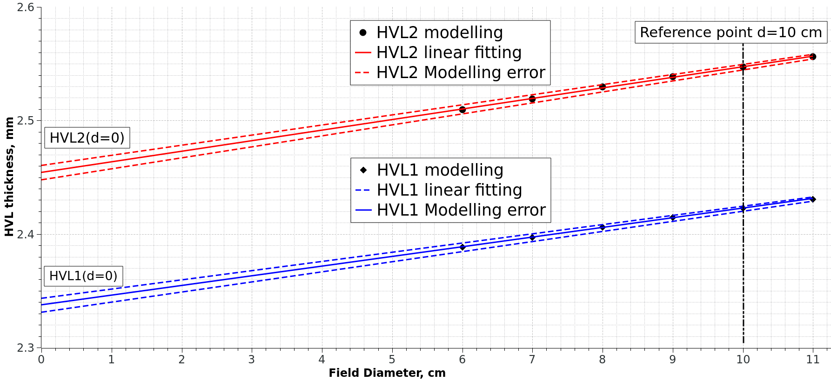
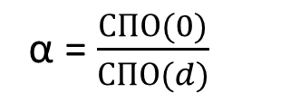
Метод коррекции вклада рассеянного излучения (метод нулевой апертуры)
Итерация 1
Итерация 2
Итерация n
Результатом одной итерации является набор показания ИК для соответствующих толщин фильтров. Значения СПО1 и СПО2 для размера поля d определяются интерполяцией этих значений. Затем, выполняется итерация для следующего размера поля.
ИИ
ИИ
ИИ
ИК
d1
ИК
d2
ИК
dn
HVL1 (D1); HVL2 (D1)
HVL1 (D2); HVL2 (D2)
HVL1 (Dn); HVL2 (Dn)
HVL = f(field size)
После выполнения заданного числа итераций, мы получим набор значений СПО1(d) и СПО2(d). Экстраполируя эти зависимости, мы можем найти значения СПО1(0) и СПО2(0), которые соответствую «нулевому» размеру поля. Коэффициент коррекции может быть рассчитан по следующей формуле:
HVL(d=10)
α = $\frac{СПО(0)}{СПО(d)}$
СПО_{ист} = α x СПО_{изм}

Slide 11
Методы получения коэффициентов коррекции
Метод прямых измерений с набором диафрагм и экстраполяцией полученных данных к бесконечно малому размеру поля. Значительно увеличивает количество измерений и трудоёмкость.
В работе V. Bandalo, M.B. Greiter, J. Brönner, H. Hoedlmoser “ISO 4037:2019 validation of radiation qualities by means of half-value layer and hp(10) dosimetry” предложен метод расчёта коэффициентов методом моделирования Монте-Карло. В качестве отклика ИК используется энергия, поглощённая в объёме воздуха ИК. Ввиду низкой плотности воздуха, для уменьшения погрешности результата, требуется проводить длительные расчёты.
Предлагаемый метод расчёта коэффициентов методом моделирования Монте-Карло. В качестве отклика ИК используется величина кермы в воздухе. Это позволило существенно сократить вычислительные затраты на получение коэффициентов с точностью менее 1%. Если расчёт коэффициента для качества Н150 по методу 2 занимал около недели (*), то по предлагаемому методу менее, чем за неделю проводился расчёт для всей Н-серии качеств рентгеновского излучения. Время выполнения расчётов сократилось до 16 раз.
(*) Для расчёта использовалось ПО Fluka 4.0.1, работающее на PC: 2 CPU Intel Xeon E5-2698V4 (40 ядер), 88 Gb DDR4 RAM, 1 Tb SSD.

Slide 12
Расхождения значений СПО1 для N-серии
  До коррекции После коррекции

Slide 13
Полученные коэффициенты для d=10 см
N-серия качеств
L-серия качеств
Качество излучения | 1 метр
 | СПО1(0), мм | СПО1(10), мм | Коэффи-циент | СПО2(0), мм | СПО2(10), мм | Коэффи-циент
N100 | 1,112 | 1,137 | 0,978 | 1,172 | 1,203 | 0,974
N120 | 1,693 | 1,747 | 0,969 | 1,762 | 1,822 | 0,967
N150 | 2,359 | 2,444 | 0,965 | 2,472 | 2,567 | 0,963
N200 | 3,937 | 4,096 | 0,961 | 4,027 | 4,185 | 0,962
N250 | 5,159 | 5,356 | 0,963 | 5,201 | 5,402 | 0,963
N300 | 6,076 | 6,273 | 0,969 | 6,091 | 6,322 | 0,963
Качество излучения | 1 метр
 | СПО1(0), мм | СПО1(10), мм | Коэффи-циент | СПО2(0), мм | СПО2(10), мм | Коэффи-циент
L70 | 0,492 | 0,498 | 0,987 | 0,516 | 0,523 | 0,986
L100 | 1,206 | 1,235 | 0,977 | 1,248 | 1,285 | 0,971
L125 | 1,963 | 2,02 | 0,967 | 2,025 | 2,097 | 0,966
L170 | 3,437 | 3,576 | 0,961 | 3,476 | 3,621 | 0,960
L210 | 4,548 | 4,726 | 0,962 | 4,574 | 4,761 | 0,961
L240 | 5,231 | 5,433 | 0,963 | 5,253 | 5,455 | 0,963
Качество излучения | 1 метр
 | СПО1(0), мм | СПО1 ISO, мм | Отклоне-ние | СПО(0), мм | СПО2 ISO, мм | Отклоне-ние
N100 | 1,112 | 1,09 | 0,020 | 1,172 | 1,15 | 0,019
N120 | 1,693 | 1,67 | 0,014 | 1,762 | 1,73 | 0,018
N150 | 2,359 | 2,3 | 0,026 | 2,472 | 2,41 | 0,026
N200 | 3,937 | 3,92 | 0,004 | 4,027 | 3,99 | 0,009
N250 | 5,159 | 5,1 | 0,012 | 5,201 | 5,14 | 0,012
N300 | 6,076 | 5,96 | 0,019 | 6,091 | 6 | 0,015
Качество излучения | 1 метр
 | СПО1(0), мм | СПО1 ISO, мм | Отклоне-ние | СПО2(0), мм | СПО2 ISO, мм | Отклоне-ние
L70 | 0,492 | 0,483 | 0,019 | 0,516 | 0,505 | 0,022
L100 | 1,206 | 1,22 | 0,011 | 1,248 | 1,25 | 0,002
L125 | 1,963 | 1,98 | 0,009 | 2,025 | 2,02 | 0,002
L170 | 3,437 | 3,4 | 0,011 | 3,476 | 3,46 | 0,005
L210 | 4,548 | 4,52 | 0,006 | 4,574 | 4,55 | 0,005
L240 | 5,231 | 5,19 | 0,008 | 5,253 | 5,22 | 0,006
H-серия качеств
Качество излучения | 1 метр
 | СПО1(0), мм | СПО1(10), мм | Коэффи-циент | СПО2(0), мм | СПО2(10), мм | Коэффи-циент
H100 | 0,301 | 0,305 | 0,987 | 0,47 | 0,478 | 0,983
H150 | 0,838 | 0,857 | 0,978 | 1,167 | 1,203 | 0,970
H200 | 1,556 | 1,602 | 0,971 | 2,348 | 2,441 | 0,962
H250 | 2,466 | 2,553 | 0,966 | 3,303 | 3,430 | 0,963
H300 | 3,119 | 3,235 | 0,964 | 4,007 | 4,157 | 0,964
Качество излучения | 1 метр
 | СПО1(0), мм | СПО1 ISO, мм | Отклоне-ние | СПО2(0), мм | СПО2 ISO, мм | Отклоне-ние
H100 | 0,301 | 0,294 | 0,024 | 0,470 | 0,462 | 0,017
H150 | 0,838 | 0,808 | 0,037 | 1,167 | 1,210 | 0,036
H200 | 1,556 | 1,540 | 0,010 | 2,348 | 2,280 | 0,030
H250 | 2,466 | 2,420 | 0,019 | 3,303 | 3,240 | 0,019
H300 | 3,119 | 3,220 | 0,031 | 4,007 | 4,000 | 0,002

Slide 14
Выводы
При установлении качеств рентгеновского излучения в калибровочных лабораториях, важно определить доступный метод валидации жёстким требованиям стандарта.
Наиболее доступным методом является валидация путём измерения слоёв половинного ослабления.
При измерении СПО с помощью ионизационных камер, кроме применения «классических» поправок, требуется компенсировать вклад рассеянного излучения от материалов ослабляющих фильтров.
Наименее трудозатратным методом определения коэффициентов коррекции является расчётный метод Монте-Карло моделирования.
Предложенный в работе метод с использованием Кермы в воздухе вместо поглощённой энергии в качестве единицы отклика ИК позволяет существенно сократить ресурсные и временные затраты на расчёт коэффициентов коррекции с достаточной точностью.
Скорректированные значения СПО, полученные дозиметрическим способом, имеют хорошую сходимость со значениями, рассчитанными по снятым спектрам, и с номинальными значениями из ISO 4037-1:2019.

Slide 15
Возможные недостатки метода
Для использования кермы в воздухе в качестве показаний ИК, необходимо получить массовые коэффициенты поглощения для каждой энергии в рентгеновском спектре. Значения этих коэффициентов приведены (например в NIST Database 126) в табличном виде для дискретного ряда энергий. Для получения промежуточных значений необходимо использовать интерполяцию.
Результат расчета зависит от метода разбиения фильтров. Изменяя максимальную толщину фильтра и число шагов, можно получить различные результаты расчета для HVL и поправочных коэффициентов.
Результат расчета зависит от выбора интерполяционной функции I = f(h), где I - отклик ИК, h - толщина фильтра.
Существует ограничение на размер поля d, связанное с размером ИК, которое ограничивает количество точек в зависимости СПО = f(d), где СПО - слой половинного значения, d - размер поля.

Slide 16
СПАСИБО ЗА ВНИМАНИЕ!
Вопросы?

